Slide 1
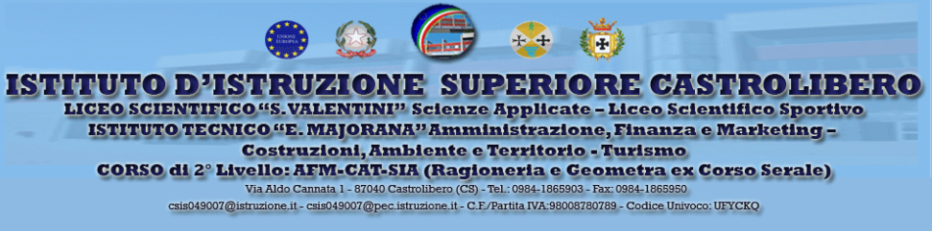
Modulo D’integraZIONE
Quando la vita è … in gioco
Classe IV AFM
Anno 2015 / 2016

Slide 2
Materie
Italiano/Storia : Educazione alla legalità / La legalità dalla rivoluzione francese ad oggi
Matematica: Lo stalking
Francese: Il gioco d’azzardo
Inglese: La mafia
Diritto: La bancarotta
Economia aziendale: Il falso in bilancio
Economia politica: L’evasione fiscale
Scienze motorie : Il doping

Slide 3
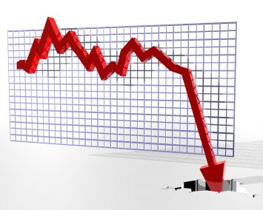
Bancarotta fraudolenta
Commette questo delitto l'imprenditore dichiarato fallito che, ha distratto, occultato, distrutto in tutto o in parte i suoi beni, ovvero ha esposto o riconosciuto passività inesistenti . Commette altresì il delitto di bancarotta fraudolente l'imprenditore dichiarato fallito che sottrae, distrugge o falsifica i libri e le scritture contabili allo scopo di procurare a sé o ad altri un ingiusto profitto o di recare un danno ai creditori, ovvero esegue pagamenti o simula titoli di prelazione per favorire taluno dei creditori.
Si tratta di un reato proprio, che può essere commesso solo dall'imprenditore commerciale,
L'elemento soggettivo, consiste nella volontà del soggetto agente di trarre profitto, per sé o per altri, dei fatti commessi con pregiudizio ai creditori.
La pena è la reclusione da 3 a 10 anni in caso di bancarotta patrimoniale; la reclusione da 1 a 5 anni in caso di bancarotta preferenziale. Inoltre, la specifica condanna per bancarotta fraudolenta comporta per 10 anni l'inabilitazione all'esercizio

Slide 4
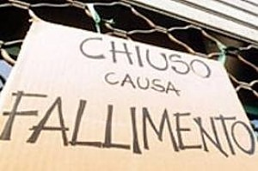
Bancarotta semplice
Commette il delitto di bancarotta semplice l'imprenditore, dichiarato fallito, che effettua spese personali (o per la famiglia) eccessive rispetto alla sua condizione economica, che compie gravi atti per ritardare il fallimento, che aggrava il proprio dissesto, omettendo la richiesta di fallimento.
Commette il medesimo delitto l'imprenditore, poi dichiarato fallito, che nei 3 anni precedenti alla dichiarazione di fallimento non ha tenuto i libri e le altre scritture contabili prescritte dalla legge, o li ha tenuti in maniera incompleta.
L'elemento soggettivo può essere anche solo la colpa, ritenendosi quindi sufficiente ai fini della punibilità che il fallito abbia agito con imprudenza, imperizia o negligenza. Il dolo è richiesto solo in relazione all'inadempimento delle obbligazioni assunte in un precedente concordato.
La pena è fissata nella reclusione da 6 mesi a 2 anni, cui si aggiunge l'inabilitazione all'esercizio di un'impresa commerciale e l'incapacità ad esercitare uffici direttivi presso qualsiasi impresa per massimo 2 anni
Materie

Slide 5

Il doping
Materie
Il doping, in lingua italiana dopaggio consiste nell'uso di una sostanza o di una pratica medica a scopo non terapeutico, ma finalizzato al miglioramento dell'efficienza psico-fisica durante una prestazione sportiva, sia agonistica sia non agonistica, da parte di un atleta. II ricorso al doping avviene spesso in vista o in occasione di una competizione agonistica ed è un'infrazione sia dell'etica dello sport, sia dei regolamenti dei Comitati olimpici sia della legislazione penale italiana, inoltre espone a effetti nocivi, anche mortali,sulla salute.

Slide 6

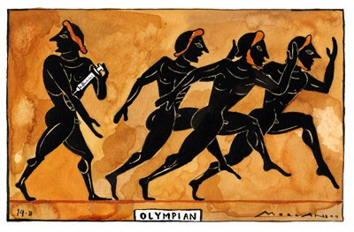
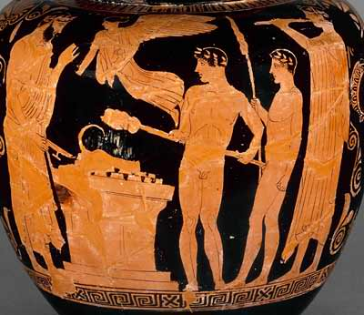
La storia del doping
La storia del doping inizia nell'antichità, all'epoca delle prime Olimpiadi nella Grecia classica. L’uso di sostanze per aumentare il rendimento fisico non è recente in quanto già nell’antica Grecia si faceva uso di erbe e funghi ritenuti capaci di far aumentare le capacità atletiche.
I regolamenti sportivi vietano il doping, regolamentando le dosi di farmaci consentiti e prescrivono l’obbligo per gli atleti di sottoporsi ai controlli antidoping che si effettuano mediante l’analisi delle urine e in taluni casi anche del sangue.
Gli atleti che risultano positivi vengono squalificati per un periodo più o meno lungo; nei casi di recidiva si può arrivare fino alla squalifica a vita. Casi clamorosi di doping sono stati quello di Ben Johnson, oro nei 100 metri alle olimpiadi di Seul, e quello di Marco Pantani escluso dal Giro d’Italia del 1999.

Slide 7

Le principali sostanze dopanti sono:
STIMOLANTI: determinano un aumento dell’attenzione, della concentrazione e della carica aggressiva; possono portare a disturbi cardiocircolatori e neurologici. Tra essi vi sono: l’anfetamina, la cocaina, la caffeina, l’efedrina, etc.
NARCOTICI: vengono assunti per eliminare la sensazione di dolore; possono creare problemi alla respirazione e riduzione della capacità di concentrazione. Nei narcotici rientrano: la morfina, il metadone, la diamorfina, etc.
ANABOLIZZANTI: sono impiegati per potenziare la massa muscolare ed aumentare la carica aggressiva. Sono usati quindi durante la preparazione e nei periodi pre-gara. Gli ormoni maschili possono creare sterilità nell’uomo e fenomeni di virilizzazione nelle donne. Tra essi: il nandrolone, il metanolone, etc.
DIURETICI: incrementano l’emissione di urina e vengono utilizzati per perdere rapidamente peso; i principali effetti collaterali sono il rischio di disidratazione, anomalie cardiache e insufficienze renali. Tra essi: il mannitolo e lo spirolattone.
BETA-BLOCCANTI: servono per placare lo stress e l’ansia ma possono provocare disturbi respiratori, coma ipoglicemico e disturbi cardiaci.
AUTOTRASFUSIONE: consiste nell’inserimento di sangue o suoi derivati. L’emodoping è molto pericoloso e può comportare la formazione di trombi e disturbi vascolari.
- ORMONI PEPTIDICI – L’ormone della crescita è usato in alternativa agli anabolizzanti perché determina effetti simili a questi composti senza poter essere identificato in sede di controllo. Può indurre deformazioni ossee, diabete e disturbi della tiroide.

Slide 8

La lotta contro il doping
La lotta contro il doping negli atleti di alto livello iniziò con la morte del ciclista danese Knud Enemark Jensen durante le Olimpiadi di Roma del 1960. Il Comitato Olimpico Internazionale (CIO) e alcune Federazioni sportive internazionali e nazionali nominarono una task force medica per studiare delle strategie di contrasto al doping. Ma i primi risultati ci furono solo dopo la scoperta di un altro corridore (Ben Johnson) dopato nell'Olimpiade di Seoul del 1988 e con la fine della guerra fredda nel 1989, quando le autorità politiche mondiali crearono il WADA (World Anti-Doping Agency), l'agenzia internazionale che varò il Codice mondiale anti-doping, in seguito accettato dalle federazioni sportive nazionali.
Materie

Slide 9
The mafia
Materie
Etymology
Map:
  How is it organized
  Ending

Slide 10

Etymology - "Mafia"
Like the varied influences foreigners established in Sicily, there are many different influences in the creation of the word 'mafia'. Over time its meaning has been changed by Sicilians and Sicily's conquerors.
The word 'Mafia' was first mentioned in literature was published in a list of heretics in 1668. It followed the name of a witch, and meant 'boldness', 'ambition', and 'arrogance'. None of these qualities were considered proper for a woman, and thus the word 'mafia' took on its first negative connotation.

Slide 11
Materie
BOSS
CONSIGLIERE
UNDERBOSS
CAPOREGIME
CAPOREGIME
CAPOREGIME
ASSOCIATES

Slide 12
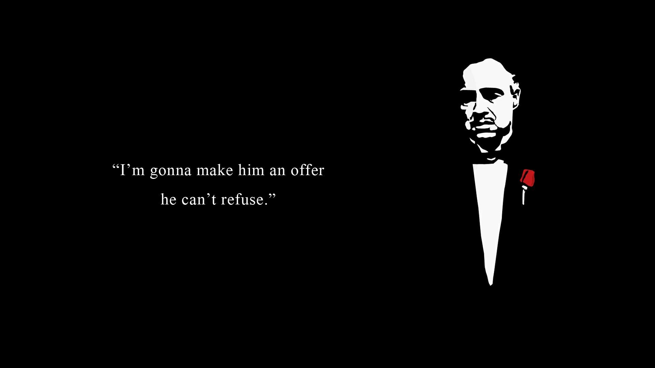
Materie
Shelly Perna

Slide 13



Il falso in bilancio
Materie
Il falso in bilancio o frode contabile in diritto societario è la compilazione di false comunicazioni sociali ovvero un rendiconto non veritiero e corretta dei fatti accaduti e degli indicatori di rilievo che dovrebbero essere espressi nel bilancio d'esercizio di un'azienda.
Atteso che il bilancio di un'azienda è un documento che appositamente si redige perché i soci e i terzi possano reperirvi quelle informazioni sulla base delle quali assumere delle decisioni (in genere commerciali, comunque d'ordine economico) riguardanti l'azienda medesima, e considerato che il bilancio non si rivolge solo al capitale investitore, ma anche alle classi lavoratrici e alla collettività, la retta compilazione è considerata obbligatoria e inderogabile presso la quasi totalità degli ordinamenti del mondo in quanto garanzia di tutela della fede pubblica che al bilancio deve concedersi.

Slide 14
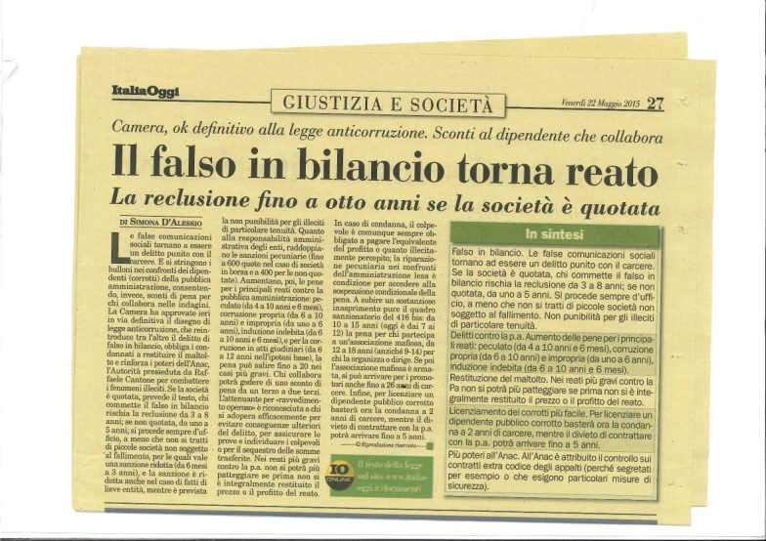

La frode
Materie
La scorretta compilazione, necessariamente implicante la falsità di rappresentazione della situazione aziendale, è pertanto in genere considerata una frode e diffusamente gestita come reato in quasi tutti gli ordinamenti. Non di rado si tratta di un reato specificamente riferito a quel tipo di documento, talora è invece riguardato come forma del falso ideologico o alla falsità in atti genericamente intesa a seconda della qualificazione di "atto" che possa attribuirsi alla scritturazione contabile. In genere è contemplato almeno indirettamente nelle normazioni sul diritto societario.

Slide 15

Il gioco d’azzardo
Il termine gioco d’azzardo, che deriva dal francese hasard e dall’arabo volgare az-zahr “dado”. Il gioco d’azzardo ha origini lontanissime ed è spesso stato oggetto di studio, poiché nella natura umana vi è quasi una atavica predisposizione a quello che è l’azzardo.
Il gioco d’azzardo patologico è un disturbo del comportamento rientrante nella categoria diagnostica dei disturbi del controllo degli impulsi.
Nell’edizione di maggio 2013 del DSM il gioco d’azzardo è stato inquadrato nella categoria delle cosiddette “dipendenze comportamentali”.

Slide 16

I SINTOMI DI UN GIOCATORE D’AZZARDO
È dipendente dal gioco, è intento a pianificare la prossima impresa di gioco, a escogitare modi di procurarsi denaro per giocare;
Ha bisogno di giocare somme di denaro sempre maggiori per raggiungere lo stato di eccitazione desiderato;
Tenta di ridurre, controllare o interrompere il gioco d’azzardo, ma senza successo;
È irrequieto e irritabile quando tenta di interrompere il gioco d’azzardo;
Gioca d’azzardo per sfuggire ai problemi o per alleviare un cattivo umore, per esempio: colpa, ansia o depressione;
Dopo aver perso al gioco, spesso torna un altro giorno per giocare ancora, rincorrendo le proprie perdite;
Mente alla propria famiglia, al terapeuta o ad altri per occultare l’entità del coinvolgimento nel gioco d’azzardo;
È portato a commettere azioni illegali come: falsificazione, frode, furto o appropriazione indebita per finanziare il gioco d’azzardo.

Slide 17

IL GIOCO D’AZZARDO ONLINE
Nell’era “multimediale la figura del giocatore d’azzardo subisce una “evoluzione”: prima era facilmente individuabile,”segregato” nei luoghi a lui deputati, ora chiunque sia in possesso di un computer collegato a internet e di una carta di credito può diventare un giocatore compulsivo. Il gioco on-line è estremamente pericoloso da questo punto di vista, perché nella solitudine della propria casa il giocatore non ha freni: ha infatti la possibilità di accedere al gioco sempre, senza incorrere nello sguardo giudicante altrui. Viene in questo modo a mancare la funzione socializzante del gioco, che diviene un rituale solitario, un atto compulsivo. Anche qui, come in altre patologie, il soggetto rimane imprigionato in un circolo vizioso, al punto da trascurare, nei casi patologici, i rapporti umani, sociali e familiari.

Slide 18

Il nostro gruppo ha elaborato i dati emersi dalle interviste e dal questionario allegato
Questionario sul gioco d’azzardo
Indagine sul gioco d’azzardo
Materie

Slide 19

Che cos’è lo Stalking ?
Quali sono i comportamenti di uno stalker ?
Quali sono le CONSEGUENZE dello stalking
QUANTO E’ DIFFUSO LO STALKING?
STATISTICA
Materie

Slide 20


Lo stalking
Il termine stalking deriva dal verbo inglese “to stalk” che significa “braccare”. Il comportamento da stalking è caratterizzato da una violazione duratura e sistematica della libertà personale e della privacy nei confronti di una vittima, verso la quale vengono messi in atto comportamenti intrusivi e continui di controllo, sorveglianza, ricerca di contatto e comunicazione. La vittima è ovviamente infastidita, preoccupata e in allerta continua verso tali comportamenti non graditi.

Slide 21


I comportamenti di uno stalker
Chi mette in atto il comportamento persecutorio di stalking può essere una persona che porta rancore verso qualcuno che ritiene abbia commesso un torto nei suoi confronti, un soggetto con elevato grado di isolamento sociale e scarse capacità di relazione che cerca attraverso lo stalking l’intimità che non riesce a raggiungere nei modi convenzionali (molestatore), una persona incompetente rispetto alle regole sociali del corteggiamento (corteggiatore inadeguato), un soggetto estremamente pericoloso classificabile come “predatore di natura sessuale/ omicidiaria ”.
Dunque, i fattori motivanti alla base del comportamento dello stalker possono essere classificati in tale modo:
1) Carenza affettiva
2) Risentimento
3) Rifiuto

Slide 22

CONSEGUENZE DELLO STALKING.
L’esperienza dello stalking produce spesso danni
significativi e addirittura veri e propri disturbi psichiatrici.
Conseguenze psicologiche principali sono:
- Depressione.
- Ansia.
- Cautela.
- Sospettosità
-Disturbo post traumatico da stress.
Chi subisce atti persecutori o molestie assillanti ha spesso difficoltà a parlarne con qualcuno e a
chiedere aiuto, per paura, vergogna o nella speranza che tutto finisca al più presto perché si
sottovaluta il rischio.
4) Predazione sessuale

Slide 23

QUANTO E’ DIFFUSO LO STALKING?
Attualmente esistono due tipi di fonti per valutare la diffusione dello stalking: le ricerche sulle vittime e i dati ufficiali sulla criminalità. Entrambe possono fornire diverse interpretazioni circa la diffusione dello stalking.
Dato che in Italia lo stalking non costituisce un reato, la diffusione di questo fenomeno si può desumere dalle denunce presentate alla polizia per comportamenti simili, riconducibili al fenomeno in questione. Mentre dalle statistiche giudiziarie si possono desumere informazioni relative a quelle violazioni che sono giunte in tribunale, ai processi e alle condanne degli autori.

Slide 24

La statistica
La statistica è una disciplina che si occupa della raccolta ed elaborazione dei risultati dell’osservazione di uno o più caratteri sugli elementi di un insieme determinato, con l’intento di evidenziare, da un punto di vista quantitativo, alcuni aspetti di una realtà (naturale,sociale o di altro genere) che interessa indagare e che, in quanto riferita ad un insieme e non agli elementi che lo compongono, viene chiamata fenomeno collettivo.
La statistica è un metodo della ricerca scientifica.
Il fenomeno collettivo su cui abbiamo deciso di indagare è lo stalking

Slide 25
Dati statistici sulle vittime di stalking
OGGETTO DELL’INDAGINE
E’ stata condotta un’indagine riguardante il fenomeno dello stalking per venire a conoscenza in termini quantitativi di coloro che ne sono state vittime.
METODO DELL’INDAGINE
Formulazione questionario;
Rilevazione dei dati;
Spoglio dei dati;
Esposizioni dei dati;
Elaborazione dei dati;
Interpretazione dei dati.
OBIETTIVO DELL’INDAGINE
Conoscenza delle vittime dello stalking attraverso la conduzione di un’indagine,con somministrazione di un questionario ai singoli alunni.

Slide 26
Fenomeno collettivo | Situazione dello stalking
Popolazione | Alunni
Unità statistiche | Singoli individui di età >15;<18
Caratteri | Sesso,età
Osservazione | Registrazione delle risposte ad un questionario
Aspetti del fenomeno | Quota delle vittime di stalking

Slide 27
Elaborando i dati emersi dal questionario sullo stalking è emersa la seguente indagine
Questionario sullo stalking
Indagine sullo stalking
Materie

Slide 28
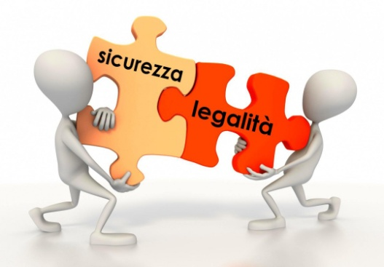
Educazione alla legalità
Il principio di legalità afferma che tutti gli organi dello Stato sono tenuti ad agire secondo la legge. Tale principio ammette che il potere venga esercitato in modo discrezionale, ma non in modo arbitrario.
Il principio di legalità è stato introdotto dai padri costituenti nell'articolo 25 della Costituzione al fine di impedire l'esercizio discrezionale e arbitrario del potere pubblico. Il principio di legalità può essere suddiviso nel seguente modo:
Principio di legalità formale. In base al principio di legalità formale l'amministrazione pubblica non ha altri poteri se non quelli conferiti dalla legge.
Principio di legalità sostanziale. In base al principio di legalità sostanziale lo Stato deve esercitare il potere nei limiti e nelle modalità prescritte dalla legge.
Il principio di legalità è un caposaldo del garantismo nelle moderne costituzioni. L'applicazione del principio implica una garanzia per i cittadini nei confronti degli abusi e delle decisioni arbitrarie. Non possono essere punite azioni che non siano incriminate dalla legge come stabilito esplicitamente anche dalla Costituzione italiana nel secondo comma dell'articolo 25 in base al quale "nessuno può essere punito se non in forza di una legge che sia entrata in vigore prima del fatto commesso".

Slide 29

Il principio di legalità si afferma dopo la Rivoluzione francese del 1789. Sorge come risposta al potere e all'oppressione dell'Ancien Régime, come rigetto della funzione giurisdizionale come concepita nell'idea del tempo. Il magistrato, funzionario del Re, diceva la legge, e la legge promanava dal re. Il rifiuto di questa idea si traduceva nella dottrina di chi credeva che il giudice dovesse essere la "bocca della legge" e di chi riteneva di ricacciare nell'oblìo di costumi medievali la "legge dei tribunali".
Nell'idea giacobina del tempo, si afferma l'idea che la legge non possa essere interpretata dunque, se non rigidamente e in maniera letterale. La concezione del giudice come mero tramite della regola è sopravvissuta fino ai giorni nostri, perdendosi però il significato partigiano e giacobino della funzione giurisdizionale, e affermandosi un significato universale: il principio di legalità esprime oggi una scelta politica in base alla quale la libertà viene limitata nella misura essenziale per assicurare la pace.
Storicamente, limiti rigidi sono stati imposti alla funzione giurisdizionale, a vantaggio del legislatore, rappresentante del popolo, che non può nuocere a sé stesso. La fiducia illuministica nella ragione dell'uomo si concretizza poi nel pensiero che la legge, in quanto traduzione materiale di principi naturali, è cosa intrinsecamente giusta, e che la certezza dello strumento-legge deve essere massima.
Viene quindi elevato a principio costituzionale della Carta Fondamentale, e fra i destinatari figura il legislatore, il quale non potrà demandare ad altri il proprio compito (delegificazione), dovendo provvedere con legge ordinaria. E tale legge sarà soggetta al giudice costituzionale, che vaglierà la corrispondenza ai sommi principi. La legalità ha quindi come fine quello di farci vivere seguendo diritti e doveri per farci vivere in maniera civile e pacifica.
Materie

Slide 30


evasione fiscale
La locuzione evasione fiscale, nell'ambito della scienza delle finanze, indica tutti quei metodi volti a ridurre o eliminare il prelievo fiscale da parte dello Stato sul cittadino contribuente attraverso la violazione di specifiche norme fiscali da parte di quest'ultimo.
Costituisce di fatto un evento deleterio all'interno della politica fiscale attuata dal governo e che contribuisce a far perdere allo Stato una parte non trascurabile delle entrate a esso dovute

Slide 31
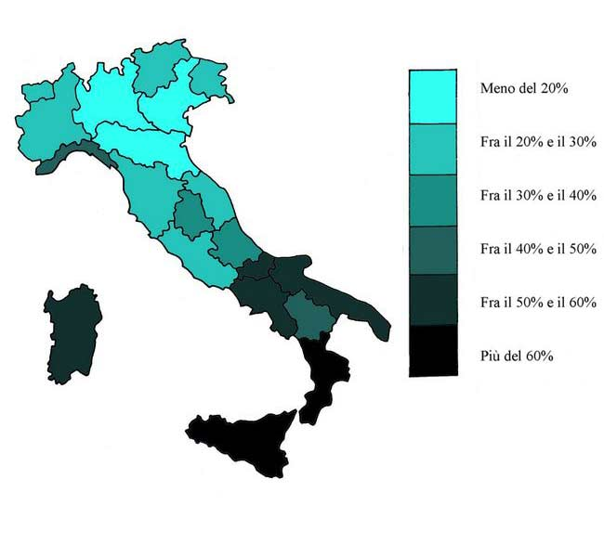
Materie

